Slide 1
Dopyt, ponuka, rovnovážna cena

Slide 2
Trhový mechanizmus
tvoria ho tri procesy:
proces tvorby dopytu
proces tvorby ponuky
proces tvorby ceny

Slide 3
Dopyt (Demand)
Dopyt – je také množstvo výrobkov a služieb, ktoré sú spotrebitelia ochotní a schopní kúpiť pri danej cene.
alebo:
Dopyt po tovare môžeme charakterizovať ako:
ochotu spotrebiteľov
kúpiť si určité množstvo tovaru
v závislosti od ceny
Dopyt vyjadruje vzťah medzi dvoma premennými:
cenou tovaru a
jeho množstvom
Pri vyššej cene sa predá menej tovaru, nižšia cena vyvolá zvýšený dopyt po danom tovare.

Slide 4
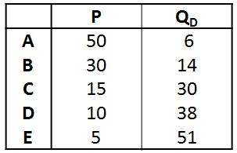
Zákon klesajúceho dopytu
S rastúcou cenou klesá požadované množstvo statku. Je tomu tak preto, lebo nižšia cena umožní v rámci daného rozpočtového obmedzenia nakúpiť viac statkov.
Ľudia nakupujú určité množstvá tovarov v závislosti od ich cien. Čím je tovar drahší, tým menšie množstvo tovarov sú ľudia ochotní kúpiť. Ak sa cena tovarov bude znižovať, dopyt po nich porastie.

Slide 5
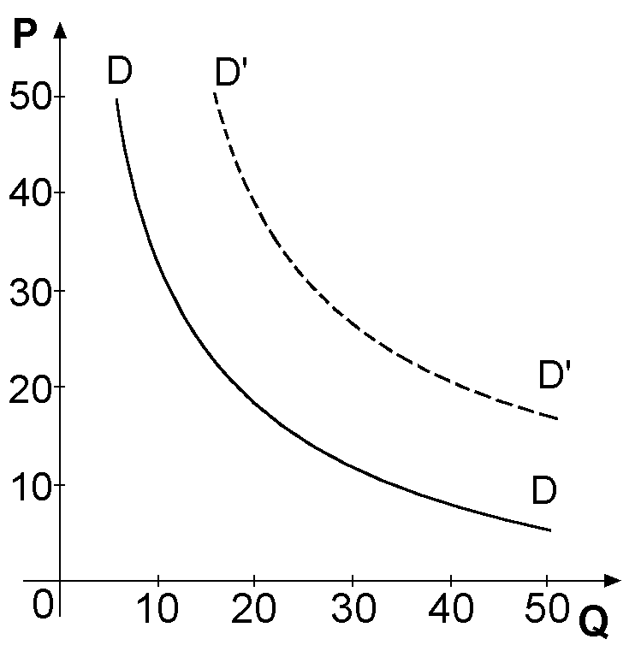
Krivka dopytu
Funkcia dopytu vyjadruje, ako je dopyt (dopytované množstvo)
ovplyvňované cenou - množstvo závisí od ceny!
platí zákon klesajúceho dopytu – ak cena tovarov stúpa, dopyt po tovaroch klesá a naopak
zmena ceny spôsobuje pohyb pozdlž krivky
pri zmene ostatných činiteľov - posun krivky

Slide 6
Činitele ovplyvňujúce dopyt:
cena
počet kupujúcich – veľkosť trhu
výška príjmov, dôchodkov
ceny substitučných a komplementárnych tovarov
preferencie, móda,
ostatné faktory – napr. počasie, erupcie na slnku

Slide 7
Pr:
V roku 1996 sa cena mobilných telefónov na Slovensku pohybovala okolo 60 000 Sk. Mohli si ho dovoliť len ľudia s vysokými príjmami. Počet výrobcov sa zvýšil a cena mobilov začala klesať. Mobil sa stal dostupným takmer pre všetkých. V súčasnosti ho vlastní takmer každý člen domácností, niektorí členovia ich majú aj viac.
Otázky:
Kto vytvára dopyt po tovare?
Kedy klesá dopyt po tovare?
Aký vzťah vyjadruje dopyt?
Ako sa mení dopyt v závislosti od ceny?
Zvoľte konkrétny príklad, na ktorom vysvetlíte a graficky znázorníte vzťah dopytu a ceny

Slide 8
Ponuka (Supply)
Ponuku tovaru môžeme charakterizovať ako:
ochotu výrobcov
vyrábať určité množstvo tovaru
v závislosti od ceny
Správanie sa výrobcov vychádza z motívu podnikateľskej činnosti:
cieľ - dosahovanie zisk
vyrábať tovary, ktoré bez problémov predajú
vyššie ceny znamenajú vyšší zisk
ak cena klesne pod výrobné náklady, podnik sa preorientuje na iný výrobok
Ponuka tovaru vyjadruje vzťah medzi dvoma premennými:
cenou tovaru
a ponúkaným množstvom

Slide 9
Vzťah ceny a ponúkaného množstva
Ak cena (P) tovaru na trhu stúpa, aj ponúkané množstvo (Q)stúpa
a naopak, ak cena tovaru klesá, aj ponúkané množstvo klesá
 | P | Q_{s}
A | 50 | 60
B | 30 | 47
C | 15 | 30
D | 10 | 21
E | 5 | 7

Slide 10
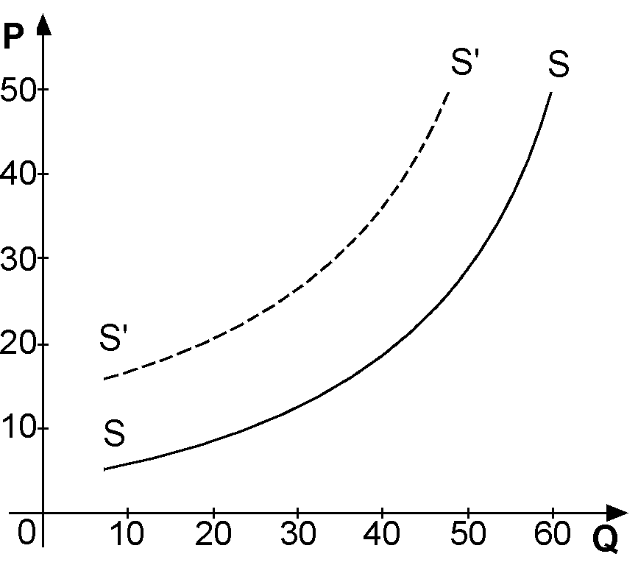
Krivka ponuky
vyjadruje vzťah medzi cenou a ponúkaným množstvom
platí zákon rastúcej ponuky
– ak cena tovarov stúpa, aj ponúkané množstvo stúpa
pri zmene ceny – pohyb pozdĺž
krivky
pri zmene ostatných
činiteľov - posun krivky

Slide 11
Činitele ovplyvňujúce ponuku:
zvýšenie výrobných nákladov výrobcov spôsobí posun krivky ponuky doľava, to znamená, že pri rovnakých cenách budú vyrábať menej, pretože pri vyšších nákladoch budú dosahovať nižšie zisky
zníženie výrobných nákladov (technolog. pokrok) spôsobí posun krivky ponuky doprava, pri rovnakých cenách budú vyrábať viacej, pretože pri nižších nákladoch budú dosahovať vyššie zisky
ceny substitučných (alternatívnych) výrobkov – ak poklesne cena pšenice, bude poľnohospodársky podnik pestovať jačmeň, aj keď cena jačmeňa sa nezmenila
organizácia trhu – ak sa trh monopolizuje, ceny majú tendenciu rásť
ostatné faktory napr. počasie /sucho znižuje ponuku/, politika štátu, výška daní, ...

Slide 12
Pr.:
Ak bude cena hrozna výhodná, veľa pestovateľov bude pestovať hrozno, lebo sa bude vykupovať za vysokú cenu.
Ak cena hrozna poklesne, mnohí výrobcovia v konkurencii ostatných neobstoja a prestanú pestovať hrozno – zasadia zemiaky, ktoré im prinesú vyššie zisky ...
Otázky:
Aký vzťah vyjadruje ponuka tovaru?
Aký cieľ sledujú podniky?
Kedy sa výrobcovia snažia viac vyrábať a predávať?
Aký rozdiel je medzi krivkou ponuky a dopytu? Aký smer majú tieto krivky?

Slide 13
Trhová rovnováha
 | Možné ceny (v €) ceny | Požadované množstvo Q_{D} (v q) | Ponúkané množstvo Q_{S} (v q) | Stav na trhu | Tlak na ceny
A | 50 | 7 | 60 | prebytok | ↓ | Pokles
B | 30 | 14 | 47 | prebytok |  | Pokles
C | 15 | 30 | 30 | rovnováha |  | neutrálny
D | 10 | 38 | 21 | nedostatok | ↑ | Rast
E | 5 | 51 | 7 | nedostatok |  | Rast
Rovnováha na trhu nastáva vtedy, keď sa ponuka rovná dopytu
t. j. ak sa množstvo tovaru, ktoré sú kupujúci ochotní kúpiť za určitú cenu, zhoduje s množstvom tovaru, ktoré sú výrobcovia ochotní vyrobiť a za určitú cenu predať
Bod rovnováhy - equilibrium

Slide 14
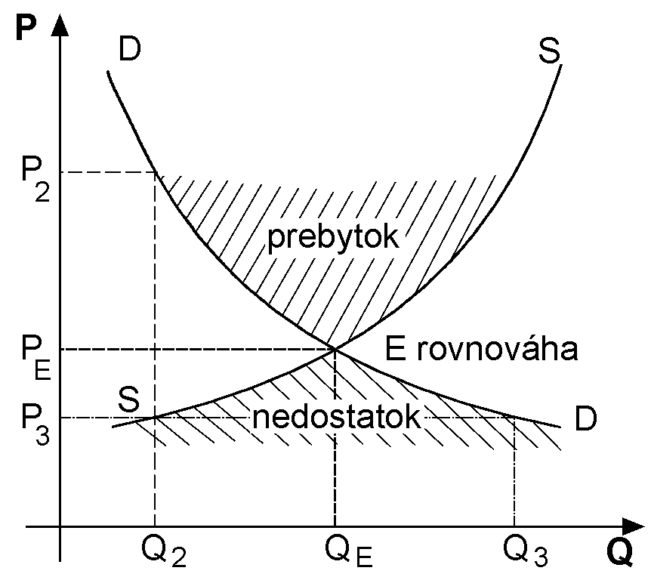
Trhová rovnováha
P_{E} -rovnovážna cena
Q_{E}-rovnovážne množstvo
P₁ , P₂ – trhová cena

Slide 15
Kupujúci prichádza na trh a chce kúpiť čo najlacnejšie. Predávajúci chce predať čo najdrahšie, aby dosiahol čo najväčší zisk. Kedy sa vytvorí cena prijateľná pre oboch?
Ak bude dopyt vyšší ako ponuka, cena bude stúpať. Ak bude ponuka vyššia ako dopyt, cena bude klesať.
V dôsledku stretávania sa predávajúcich a kupujúcich sa na trhu ustáli cena a množstvo tovarov, ktoré sú kupujúci ochotní kúpiť a predávajúci ochotní predať.
Sily pôsobiace na trhu /dopyt a ponuka/ sú v rovnováhe – nastáva trhová cenová rovnováha. Nemení sa ani cena ani množstvo.

Slide 16
Spojením krivky ponuky a krivky dopytu na obr. vznikne priesečník, t. j. bod, ktorý označujeme symbolom E Equilibrium – rovnováha
Cena, ktorá sa vytvorí na základe rovnováhy ponuky a dopytu sa nazýva rovnovážna cena P_{E}
Pri tejto cene nevzniká na trhu ani prebytok, ale ani neexistuje nedostatok tovaru
Množstvo, pri ktorom sa ponuka rovná dopytu sa nazýva rovnovážne množstvo Q_{E}
Nad bodom rovnováhy je na trhu prebytok tovaru, pretože ponuka je väčšia ako dopyt
Pod bodom rovnováhy je nedostatok tovarov, pretože dopyt je väčší ako ponuka

Slide 17
Otázky:
1.Kedy nastáva trhová cenová rovnováha?
2.Charakterizujte rovnovážnu cenu
3.Kedy nastáva trhová cenová nerovnováha?
4.Čo je príčinou prebytku tovarov na trhu?
5.Aký vplyv má na výrobcov skutočnosť, že na trhu je prebytok tovarov?
6.Prečo vzniká na trhu nedostatok tovarov?
7.Aký vplyv na výrobcov má skutočnosť, že na trhu je nedostatok tovarov?

